Slide 1
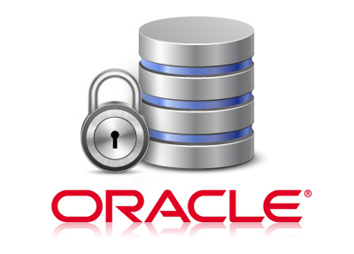
Administración de bases de datos.
Tablespaces y datafiles

Slide 2
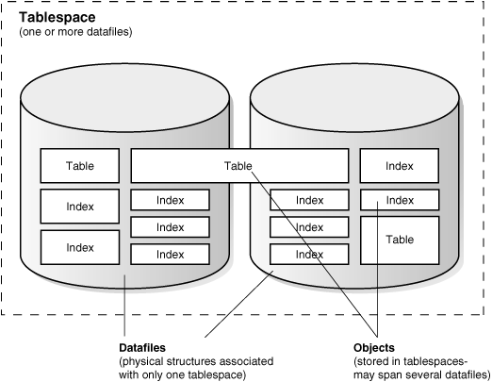
Estructura lógica y física.

Slide 3
Tablespaces y datafiles.
Definición.
Estructura lógica y física.
Las bases de datos, tablespaces y los datafiles están estrechamente relacionados, pero tienen diferencias importantes.
Sintaxis.

Slide 4
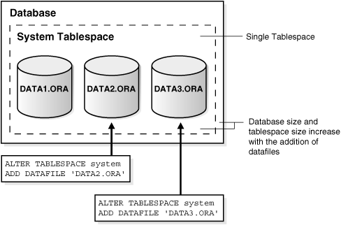
Tablespaces.
Ampliación de una base de datos mediante la adición de un datafile a un tablespace.

Slide 5
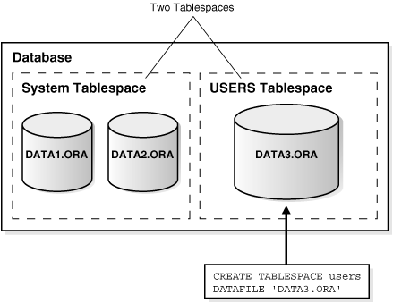
Tablespaces.
Ampliación de una base de datos mediante la adición de un nuevo tablespace.

Slide 6
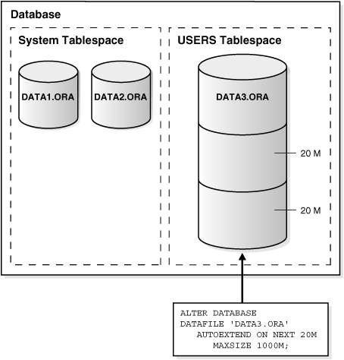
Tablespaces.
Ampliación de una base de datos mediante el tamaño dinámico de los datafiles.

Slide 7
Tablespaces.
SYSTEM tablespace.
SYSAUX Tablespace.
Undo Tablespaces.
Default Temporary Tablespace.

Slide 8
Datafiles.
Definición.
Tamaño de un datafile.
Estático.
Autoincrementable.
Datafiles online/offline.
Tempfiles.

Slide 9
Administración de bases de datos.
Usuarios

Slide 10
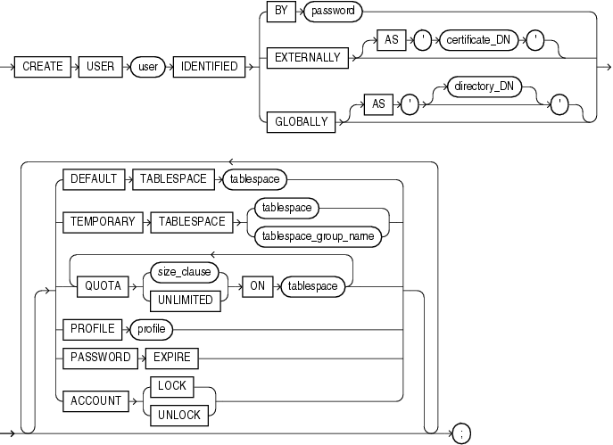
Sintaxis.

Slide 11
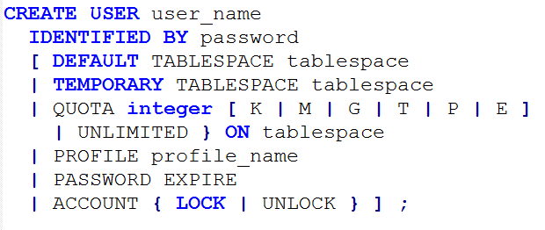
Sintaxis.

Slide 12
Administrando usuarios.
Creando usuarios
¿Iniciar sesión al crear un usuario?
Eliminando usuarios.
drop user <usuario>
¿Eliminar usuarios conectados?
Editando información de usuarios.
alter user <usuario> ...

Slide 13
Referencias.
Oracle inc. (2018). Tablespaces, Datafiles, and Control Files. [online] Docs.oracle.com. Available at: https://docs.oracle.com/cd/B19306_01/server.102/b14220/physical.htm [Accessed 13 Sep. 2018].
Oracle inc. (2018). CREATE TABLESPACE. [online] Docs.oracle.com. Available at: https://docs.oracle.com/cd/B19306_01/server.102/b14200/statements_7003.htm#i2146497 [Accessed 13 Sep. 2018].
Oracle inc. (2018). Managing Tablespaces. [online] Docs.oracle.com. Available at: https://docs.oracle.com/cd/B28359_01/server.111/b28310/tspaces.htm#i1010516 [Accessed 14 Sep. 2018].
Oracle inc. (2018). CREATE USER. [online] Docs.oracle.com. Available at: https://docs.oracle.com/cd/B19306_01/server.102/b14200/statements_8003.htm [Accessed 14 Sep. 2018].

